Slide 1

Crear un área de planificación a mano con MM02
Manual de uso · Noviembre 2026
Notes:
Cómo dar de alta el área de planificación de un material en MM02, con el material 70909518 y el área 12_12PO como ejemplo.

Slide 2





Índice
CONTENIDO
01
Cuándo usar MM02
Frente al alta masiva con RMMDDIBE
02
Abrir el material
MM02, vista de planificación y centro 12
03
Añadir el área
Botón de áreas y alta de 12_12PO
04
Las tres pestañas
Planif. nec. 1, Planif. nec. 2 y Pronóstico
05
Grabar y comprobar
Guardar el material y revisar el área
2
Notes:
Cinco bloques: cuándo usar MM02, abrir el material, añadir el área, revisar sus tres pestañas, y grabar y comprobar.

Slide 3





MM02 o RMMDDIBE
INTRODUCCIÓN
MM02 · de uno en uno
RMMDDIBE · en masa
Un material nuevo que necesita el área.
Dar de alta el área a una lista de materiales.
Corregir o revisar el área de un material.
Los mismos datos para todos.
Completar un campo que el programa masivo no haya puesto.
Se explica en el manual de RMMDDIBE.
ESTE MANUAL
Mismo resultado. Los dos caminos dejan el material igual: mismos campos y la misma clave Z9 en todas las áreas.
3
Notes:
Los dos caminos dejan el material igual. MM02 es más cómodo para casos sueltos y para revisar; RMMDDIBE para listas.

Slide 4
Paso 1 · Abrir el material
PASO A PASO
1
Transacción MM02
Escríbela en el campo de comandos y pulsa Intro.
1
Transacción
MM02
2
Material
70909518 y pulsa Intro.
2
Material
70909518
Esquema de los dos campos que hay que rellenar.
4
Notes:
Se puede entrar con cualquier material; aquí se usa el 70909518 porque es el de las capturas.

Slide 5
Paso 2 · Vista y centro
PASO A PASO
1
Selección de vistas
Marca Planificación necesidades 1 y pulsa Intro.
Datos base 1
Compras
2
Niveles de organización
Centro 12 y pulsa Intro.
Planificación necesidades 1
1
Planificación necesidades 2
Planificación necesidades 3
Centro
12
2
Esquema: basta con la vista Planificación necesidades 1.
5
Notes:
El botón de áreas de planificación está en la vista Planificación necesidades 1; no hace falta abrir otras vistas.

Slide 6
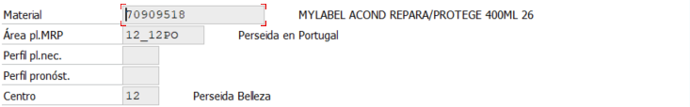
Paso 3 · Añadir el área 12_12PO
PASO A PASO
1
Botón Áreas planif. nec.
En la vista Planificación necesidades 1. Abre la lista de áreas del material.
2
3
2
Escribe 12_12PO
En una línea libre de la lista y pulsa Intro.
Cuatro pestañas
3
Se abre la ventana del área
Con material, área y centro ya rellenos.
Planif. nec. 1, Planif. nec. 2, Pronóst. y Valores consumo. Las tres primeras se revisan en los pasos siguientes.
6
Notes:
La lista de áreas puede estar vacía si es la primera que se da de alta. Si el área ya existe, aparece en la lista y se abre con doble clic.

Slide 7
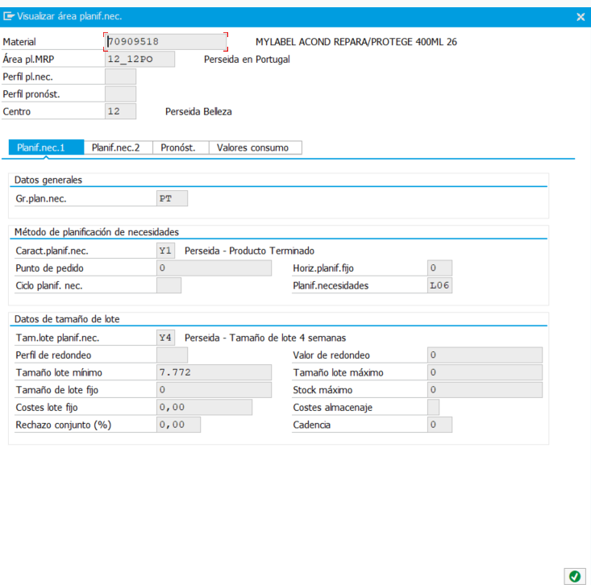
Paso 4 · Planif. nec. 1
PASO A PASO
LO QUE VIENE DEL CENTRO
 | Campo | Valor
1 | Gr. plan. nec. | PT
2 | Caract. planif. nec. | Y1 · Producto terminado
3 | Planif. necesidades | L06
4 | Tam. lote planif. nec. | Y4 · Lote 4 semanas
5 | Tamaño lote mínimo | 7.772
1
2
3
4
5
Iguales que en el centro 12
Vienen propuestos con los datos del centro: compruébalos y no los cambies salvo que el área deba planificarse distinto.
7
Notes:
Esta pestaña es la copia de lo que el material tiene en el centro 12.

Slide 8
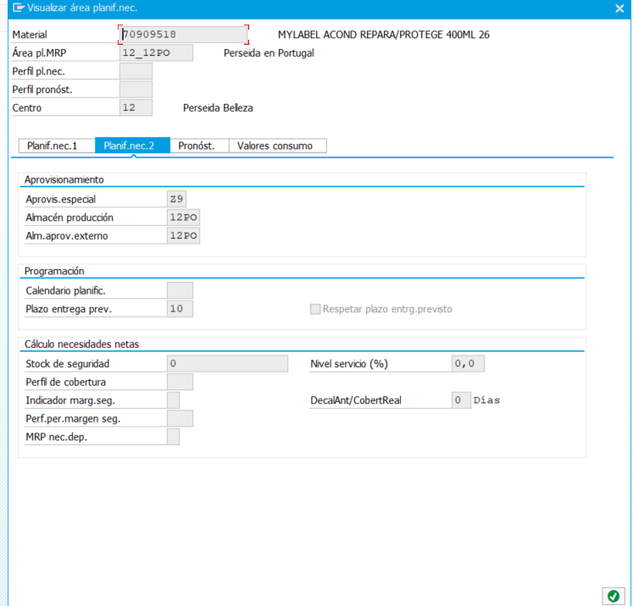

Paso 5 · Planif. nec. 2
PASO A PASO
LO PROPIO DEL ÁREA
 | Campo | Valor
1 | Aprovis. especial | Z9
1 | Almacén producción | 12PO
1 | Alm. aprov. externo | 12PO
2 | Plazo entrega prev. | 10 días
1
2
Los campos que hacen el traslado
Z9 —la misma clave en todas las áreas— hace que la necesidad del área se cubra con una solicitud de traslado desde el 1202. Los almacenes 12PO marcan dónde entra la mercancía.
8
Notes:
Son los únicos campos que hay que escribir a mano: el resto viene del centro. Si Z9 o los almacenes faltan, el área existe pero no genera la solicitud de traslado.

Slide 9
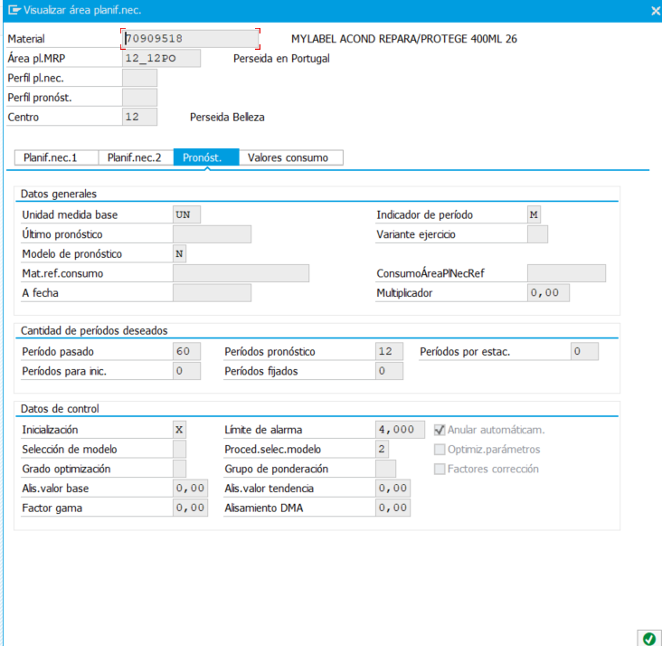
Paso 6 · Pronóstico
PASO A PASO
 | Campo | Valor
1 | Unidad medida base | UN
1 | Indicador de período | M · mensual
2 | Modelo de pronóstico | N
3 | Período pasado | 60
3 | Períodos pronóstico | 12
4 | Inicialización | X
4 | Límite de alarma | 4,000
4 | Proced. selec. modelo | 2
1
2
3
4
Contra el área. La previsión del 12PO se carga contra el área: estos datos tienen que estar bien aquí.
9
Notes:
La previsión del 12PO se carga contra el área, así que sus datos de pronóstico tienen que estar bien en el área y no sólo en el centro.

Slide 10


Paso 7 · Aceptar y grabar
PASO A PASO
01
02
03
04
Valores consumo
Aceptar
Volver a la vista
Grabar
Sólo si hace falta para el pronóstico.
El botón verde, abajo a la derecha de la ventana del área.
El área aparece ya en la lista del material.
Ctrl+S. SAP confirma en la barra de estado.
Si sales sin grabar, el área no se crea
Aceptar en la ventana del área sólo la deja preparada; lo que la guarda es Grabar en el material.
10
Notes:
Error típico: aceptar la ventana del área y salir con la flecha verde sin grabar el material.

Slide 11


Paso 8 · Comprobar
RESULTADO
PARA 12_12FV, IGUAL CAMBIANDO
MM03 · el área en el material
Campo | 12_12PO | 12_12FV
Área | 12_12PO | 12_12FV
Almacén producción | 12PO | 12FV
Alm. aprov. externo | 12PO | 12FV
Aprovis. especial | Z9 | Z9
Material → vista Planificación necesidades 1 → botón Áreas planif. nec. → 12_12PO. Revisa las pestañas.
MD04 · la necesidad del área
Material, centro 12 y Área pl. nec. 12_12PO. Tras la planificación, la necesidad aparece como solicitud de traslado desde el 1202.
11
Notes:
Para 12_12FV el procedimiento es el mismo cambiando el área y los almacenes. La clave Z9 es la misma en todas las áreas.

Slide 12
En resumen
RESUMEN
1
MM02
material 70909518
5
Planif. nec. 2
Z9 · 12PO · 12PO · 10 días
2
Planificación necesidades 1
centro 12
6
Pronóstico
revisar
3
Áreas planif. nec.
añadir 12_12PO
7
Aceptar y grabar
Ctrl+S
4
Planif. nec. 1
revisar lo que viene del centro
8
Comprobar
MM03 y MD04 por área
12
Notes:
Hoja de bolsillo con el procedimiento completo en MM02.

